Slide 1
Nama : Reni Widi Astuti NPM : 2114231045 Kelas : TIP A
Karbohidrat Monosakarida
Summary

Slide 2
Monosakarida
Monosakarida merupakan unit karbohidrat terkecil. Monosakarida terdiri dari kata mono yang berarti satu dan sakarida yang berarti gula.
Struktur kimianya tersusun atas satu gugus aldehid atau satu gugus keton yang terikat rantai dua atau lebih gugus hidroksil. Misalnya glukosa mengandung gugus aldehid dan fruktosa mengandung gugus keton.
Monosakarida dengan atom karbon mengikat 4 gugus berbeda disebut atom karbon asimetrik. Penamaan gula dengan atom C asimetrik lebih dari 1, notasi D atau L ditentukan oleh atom C asimetrik terjauh dari gugus aldehida atau keto.
Aldehida dapat bereaksi dengan alkohol membentuk hemiasetal. Sedangkan, keton dapat bereaksi dengan alkohol membentuk hemiketal.

Slide 3
Pemberian nama kelompok monosakarida
Aldehid
Keton
Aldo + jumlah atom karbon
Misalnya ada 3 atom karbon maka namanya adalah Aldotriosa.
Glukosa memiliki 1 gugus aldehid dan 6 atom karbon, maka namanya adalah aldoheksosa.
Keto + jumlah atom karbon
Misalnya ada 4 atom karbon maka namanya adalah Ketotetrosa.
Fruktosa memiliki 1 gugus keton dan 6 atom karbon, maka namanya adalah ketoheksosa.

Slide 4
Ikatan Glikosida
Ikatan antara dua molekul monosakarida dinamakan ikatan glikosidik. Ikatan ini terbentuk antara gugus hidroksil dari atom C nomor satu yang juga disebut karbon anomerik dengan gugus hidroksil dan atom C pada molekul gula yang lain.
Ikatan glikosidik biasanya terjadi antara atom C no. 1 dengan atom C no. 4 dengan melepaskan 1 mol air.
Ikatan glikosida antar monosakarida akan membentuk oligosakarida dan polisakarida

Slide 5
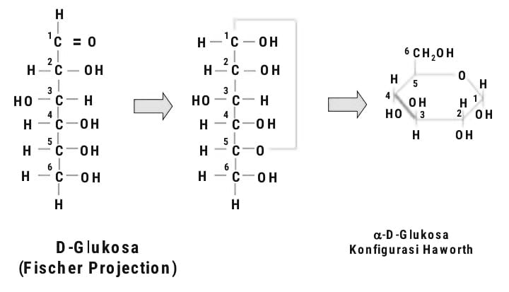
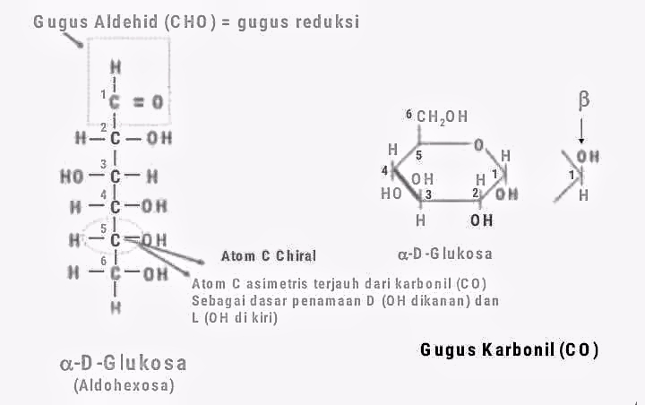
Konfigurasi Alfa dan Konfigurasi Beta
Konfigurasi alfa
Konfigurasi beta

